Slide 1

ỦY BAN NHÂN DÂN QUẬN LONG BIÊN
TRƯỜNG TIỂU HỌC ÁI MỘ B
MÔN: HOẠT ĐỘNG TRẢI NGHIỆM
LỚP 2
Bài 29: Bảo vệ cảnh quan quê em

Slide 2

TRÒ
ĐỐ
CHƠI
BẠN

Slide 3

Câu 1:
Điều gì xảy ra ở Vương quốc rác ?
A. Lượng rác giảm dần.
B. Lượng rác tăng dần.
C. Vương quốc này không có rác.

Slide 4
Câu 2:
Vua và nữ hoàng là người như thế nào ?
A. Vua vô dụng, nữ hoàng phế thải.
B. Vua tốt bụng, nữ hoàng xinh đẹp.
C. Vua thương dân, nữ hoàng yêu nước.

Slide 5
Câu 3:
Trên đường đi tìm vị thần 3T, bịch rác nhỏ gặp ai?
A. Rau quả héo, cơm thừa, lá cây.
B. Chai nhựa, chai thủy tinh, hộp giấy, bóng đèn, điện thoại, pin, gạch, …
C. Cả câu A và B đều đúng.

Slide 6
Câu 4:
Người ta phân thành mấy loại rác?
Người ta phân loại thành 3 loại rác: Rác hữu cơ, rác tái chế, các loại rác còn lại.

Slide 7


Hãy vận động người thân cùng thực hiện cuộc cách mạng 3T trong cuộc sống hằng ngày.

Slide 8
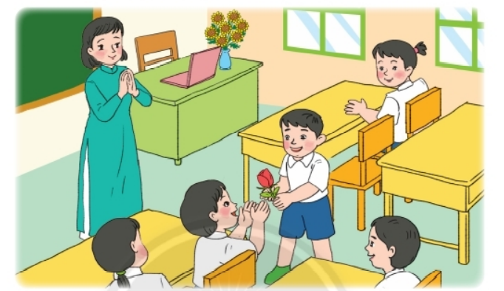
Hoạt động 3: Chơi trò chơi “Chuyền hoa”
1.Nghe bài hát và tham gia chuyền hoa.
2.Nêu tên việc làm giữ gìn vệ sinh môi trường khi đến lượt.
Bỏ rác vào thùng rác; nhặt rác sân trường; không vẽ bậy lên bàn ghế, tường; chăm sóc cây xanh;trồng thêm cây và hoa; không bẻ cành, ngắt hoa; …

Slide 9

TỔNG KẾT TRÒ CHƠI
Chung tay bảo vệ môi trường là một việc làm thiết thực và cần thiết. Các em hãy nói “không” với xả rác bừa bãi nhé!

Slide 10
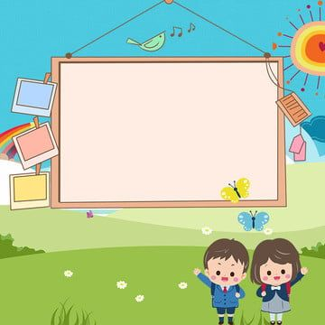
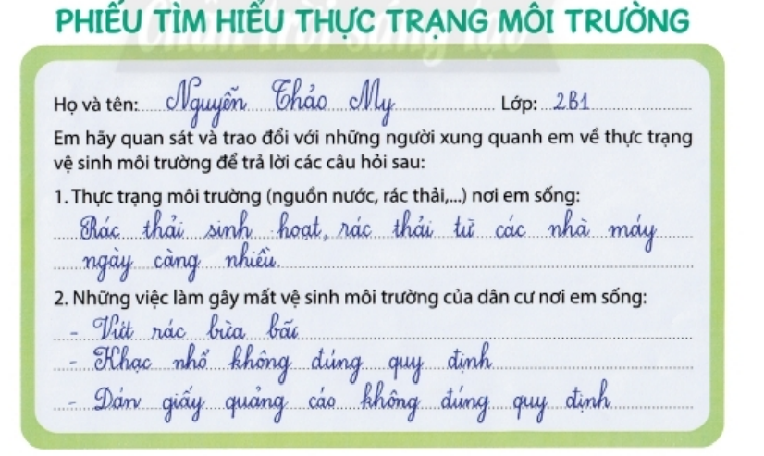
Hoạt động 4: Báo cáo kết quả tìm hiểu thực trạng vệ sinh môi trường quanh em.
Nhóm 4
Nhóm 4

Slide 11




Hiện nay tình trạng ô nhiễm môi trường đang diễn ra rất phổ biến ở các vùng miền khác nhau. Có rất nhiều dạng như:
Xả rác và nước thải xuống kênh rạch.
Chặt phá cây xanh, phá rừng.
Sử dụng túi nilong.
Vứt rác bừa bãi.
Khạc nhổ bừa bãi.
Cho rác xuống cống rãnh.
Nuôi gia súc, gia cầm không chuồng trại.
….

Slide 12


Bảo vệ môi trường là trách nhiệm của mỗi chúng ta.
Hãy chung tay bảo vệ môi trường các em nhé !

Slide 13
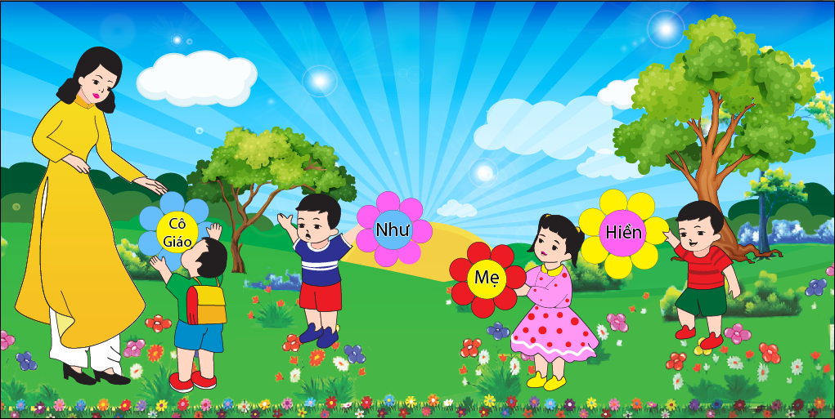
Tạm biệt các em

